Slide 1
Этический аудит ИИ-системы «КадроБот 3000»
Стратегия ответственного внедрения и смягчения рисков
30 мая 2026

Slide 2
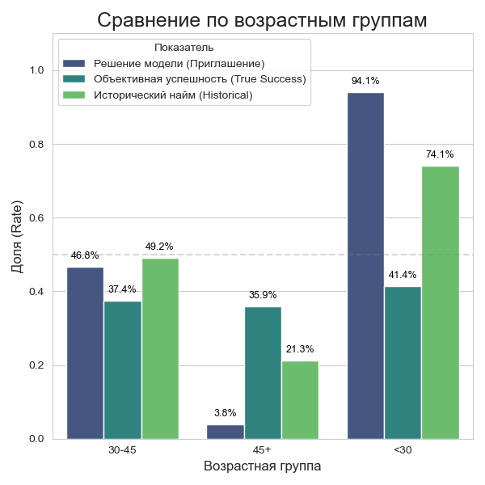
Что мы обнаружили?
Показатель | Группа <30 | Группа 45+ | Разница
Доля приглашений | 94.1% | 3.8% | Δ = 0.903 🔴
True Positive Rate | 94.7% | 5.7% | Δ = 0.890 🔴
Средняя оценка модели | 0.705 | 0.247 | Δ = -0.458
Модель систематически дискриминирует кандидатов
45+ через прокси-переменные:
graduation_year (r = -0.884 с возрастом)
outdated_vocab (r = +0.526)
experience (r = +0.913)

Slide 3
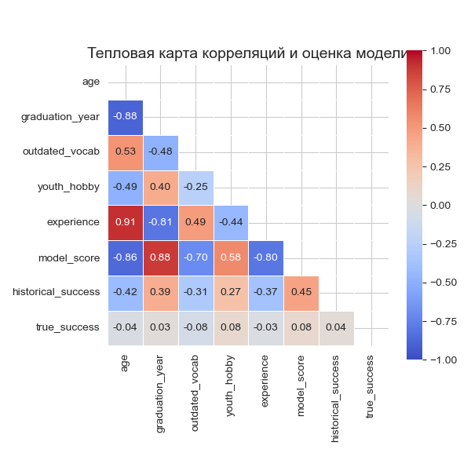
Почему это важно сейчас?
Тип риска | Последствия
Юридический | Нарушение ст. 3 ТК РФ, 152-ФЗ; риск исков от кандидатов
Репутационный | Публичный скандал (прецедент Amazon, 2018); потеря доверия
Бизнес-риск | Потеря квалифицированных кадров 45+; снижение качества найма
Этический | Нарушение принципов справедливости и равных возможностей

Slide 4
Как обеспечить справедливость?
Выбранные метрики справедливости:
Технические меры (выполнимы за 2 недели):
✅ Демографический паритет — равенство доступа к возможностям ✅ Равные возможности (Equal Opportunity) — фокус на квалифицированных кандидатах
🔄 Pre-processing: перевзвешивание исторических данных
⚙️ In-processing: adversarial debiasing для нейтрализации прокси
🎯 Post-processing: единый порог принятия решений, оптимизированный по Equal Opportunity
Метрика | Текущее значение | Целевое значение
Δ Демографический паритет | 0.903 | ≤ 0.15
Δ Равные возможности | 0.890 | ≤ 0.10

Slide 5
Правила работы с «КадроБот 3000»
1. «Человек в контуре» — Решение модели является рекомендацией, а не вердиктом. Каждый отказ требует обязательного человеческого обоснования в системе.
2. Мониторинг воронки — Ежемесячный аудит распределения кандидатов. Падение доли возрастной группы 45+ ниже 15% служит автоматическим триггером для ручной проверки выборки резюме.
3. Право на объяснение — Кандидат имеет право запросить топ-3 фактора, повлиявших на скоринг. Срок запуска процедуры апелляции — до 5 рабочих дней.
4. Экспертный отбор — Обязательное участие в финальном отборе специалиста, прошедшего обучение этике ИИ и принципам возрастного разнообразия.
5. Запрет предвзятости — Категорически запрещено использовать model_score и изменять пороги для скрытого или явного отсечения соискателей по возрасту.

Slide 6
Почему контракт будет подписан?
П
А
Алексей, CEO
Ирина, HR
Пётр, юрист
И
Модель не переобучается с нуля — применяются post-processing меры
Контракт подписывается с приложением «Этического паспорта»
План внедрения: две недели на коррекцию + мониторинг
Прозрачные метрики справедливости в договоре
Автоматический триггер аудита воронки найма при дисбалансе
«Человек в контуре» — финальное решение за вами
Лицензионный договор с ограничением ответственности разработчика
Процедуры обработки ПДн по 152-ФЗ
Механизм апелляции для кандидатов — снижение судебных рисков
💼Прибыль сохранена, репутация защищена
👥 Разнообразие команды, комфортная среда
⚖️ Соответствие законодательству РФ

Slide 7
План действий на 2 недели
Неделя 1:
Применение post-processing коррекции порога
Неделя 2:
Пилотное внедрение с мониторингом в реальном времени
Ежеквартально:
Аудит прокси-признаков
Подготовка «Этического паспорта» и Политики использования
Обучение HR-команды «МаркетПлюс»
Подписание контракта с приложениями
Пересмотр весов модели
Публичная отчётность по показателям справедливости
Валидация метрик справедливости на тестовой выборке
«Кадробот 3000» — это платформа для справедливого и эффективного найма.
Риски под контролем | Стандарты соблюдены | Бизнес-цели достигнуты

